Slide 1
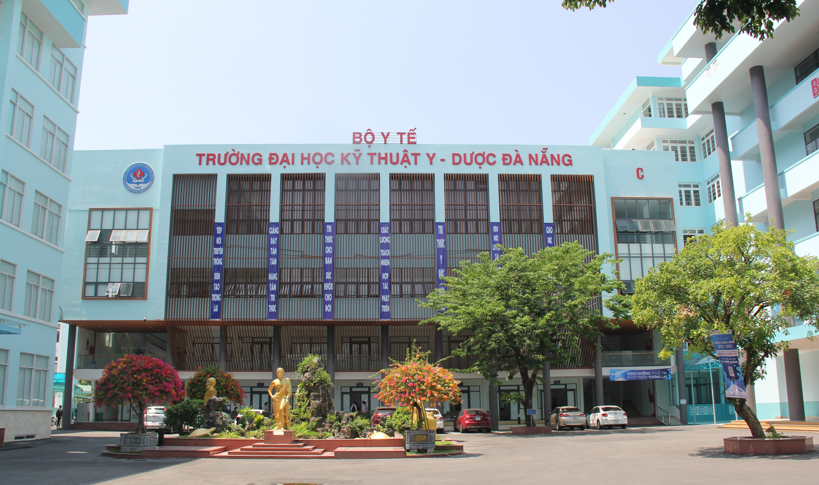


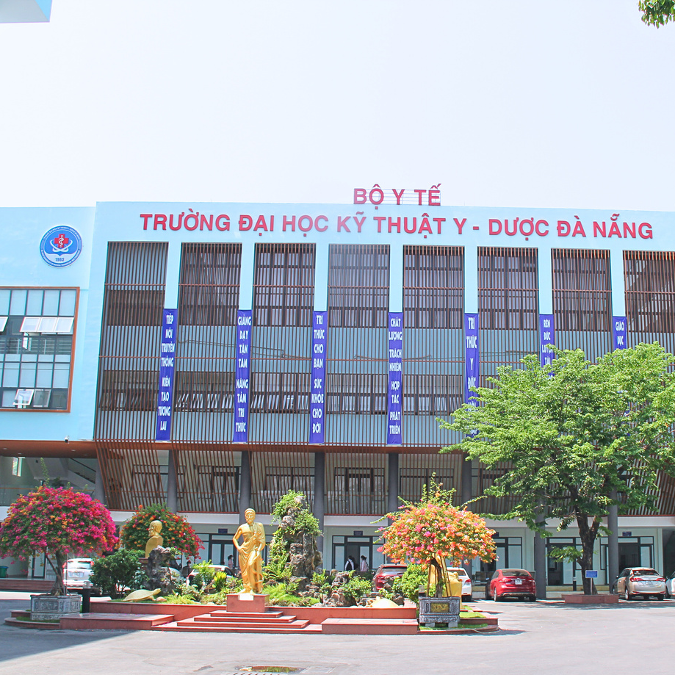
Tiêu đề bài giảng
Người trình bày
TRƯỜNG ĐẠI HỌC KỸ THUẬT Y - DƯỢC ĐÀ NẴNG
DA NANG UNIVERSITY OF MEDICAL TECHNOLOGY AND PHARMACY
1

Slide 2



Tiêu đề bài giảng
TRƯỜNG ĐẠI HỌC KỸ THUẬT Y - DƯỢC ĐÀ NẴNG
1
4
Nội dung 1
Nội dung 4
2
5
Nội dung 2
Nội dung 5
3
6
Nội dung 3
Nội dung 6
2

Slide 3

Tiêu đề của nội dung 1
TRƯỜNG ĐẠI HỌC KỸ THUẬT Y - DƯỢC ĐÀ NẴNG
TRƯỜNG ĐẠI HỌC KỸ THUẬT Y - DƯỢC ĐÀ NẴNG
Chi tiết nội dung 1
3

Slide 4

Sơ đồ minh họa
TRƯỜNG ĐẠI HỌC KỸ THUẬT Y - DƯỢC ĐÀ NẴNG
DA NANG UNIVERSITY OF MEDICAL TECHNOLOGY AND PHARMACY
4

Slide 5
TRƯỜNG ĐẠI HỌC KỸ THUẬT Y - DƯỢC ĐÀ NẴNG
TRƯỜNG ĐẠI HỌC KỸ THUẬT Y - DƯỢC ĐÀ NẴNG
Hình ảnh minh họa
5

Slide 6

Tiêu đề nội dung 2
TRƯỜNG ĐẠI HỌC KỸ THUẬT Y - DƯỢC ĐÀ NẴNG
TRƯỜNG ĐẠI HỌC KỸ THUẬT Y - DƯỢC ĐÀ NẴNG
Chi tiết nội dung 2
6

Slide 7
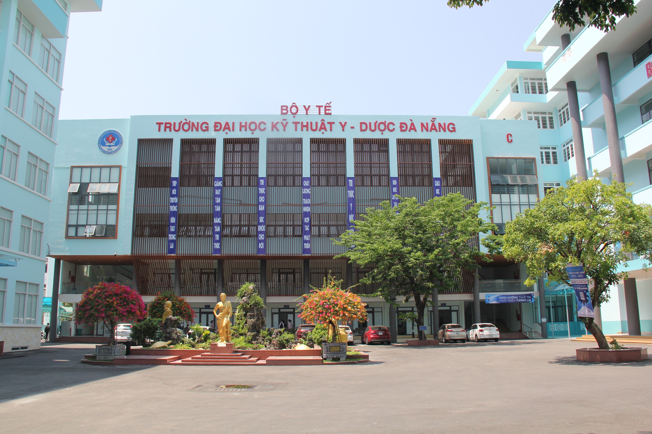





Xin chân thành cảm ơn!
TRƯỜNG ĐẠI HỌC KỸ THUẬT Y - DƯỢC ĐÀ NẴNG
TRƯỜNG ĐẠI HỌC KỸ THUẬT Y - DƯỢC ĐÀ NẴNG
7

